Slide 1
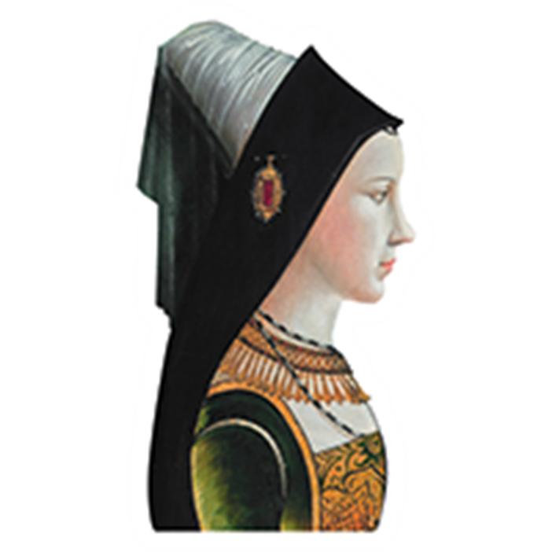
Maria van
Bourgondië
James Kennedy
31 maart 2021

Slide 2
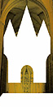
(4) Tijd van steden en staten – hoge en late middeleeuwen 1000 tot 1500
De opkomst van de stedelijke burgerij en de toenemende zelfstandigheid van steden.
Het begin van staatsvorming en centralisatie (waaronder die van de Bourgondische hertogen)
Maria belichaamt aanvaring tussen deze ‘aspecten’

Slide 3
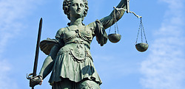
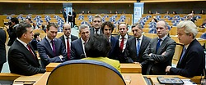
Twee hoofdlijnen van de canon:
Wie telt er mee?
Wie bestuurt er?

Slide 4
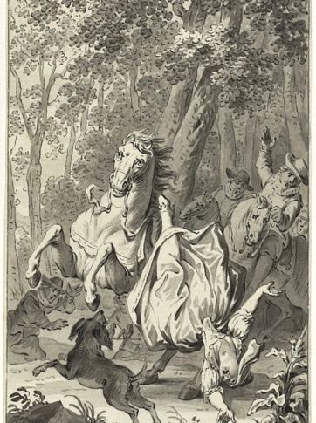
Waarom deze jongste lid van de canon?
Op haar 25ste overleden

Slide 5
Tegenstelling van haar leven:
Rijkste erfgenaam van Europa, hooggeboren, pittige maar sympathieke persoonlijkheid
Positie als vrouw door gender-verhoudingen zwak, verder uitgedaagd door onverwachte crisis
Toch is haar tijd als laatste Bourgondische hertog(in) bepalend geweest, ondanks en dankzij haar

Slide 6
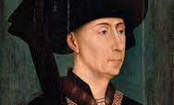
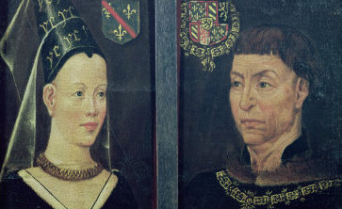
Geboren in bijna koninklijke familie
Grootvader Philips de Goede
Moeder Isabelle de Bourbon
Vader Karel de Stoute

Slide 7
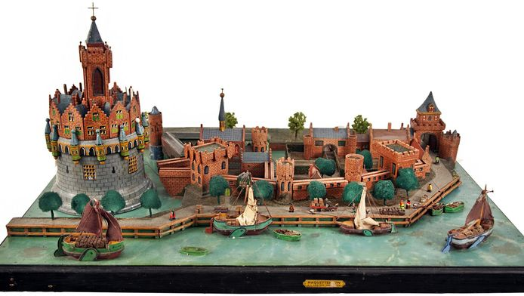
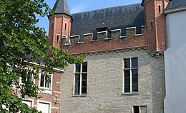
Residenties in Gorinchem en Gent
Maria maakt snel haar bed kapot; wilde geest?

Slide 8
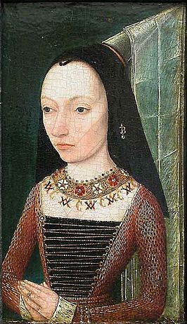
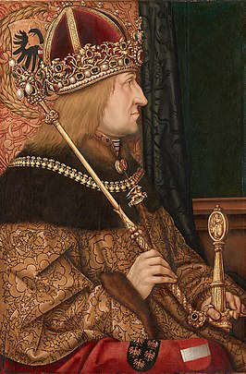
Tot 1477 had Maria een aangenaam leven; maar deed ze er politiek toe?
Betekenis te zien door:
Margaretha van York
en
Frederik III

Slide 9
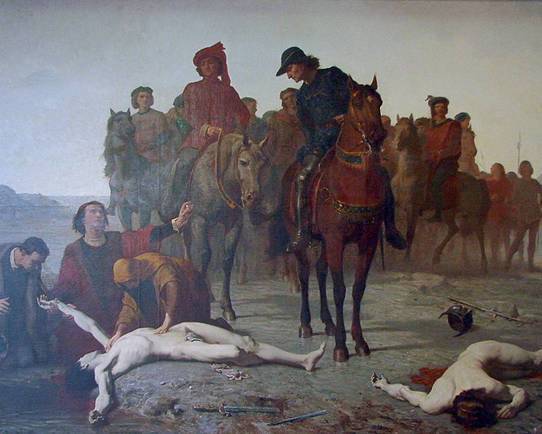
Alles veranderd te Nancy op 5 januari 1477
(Feyen-Perrin)

Slide 10
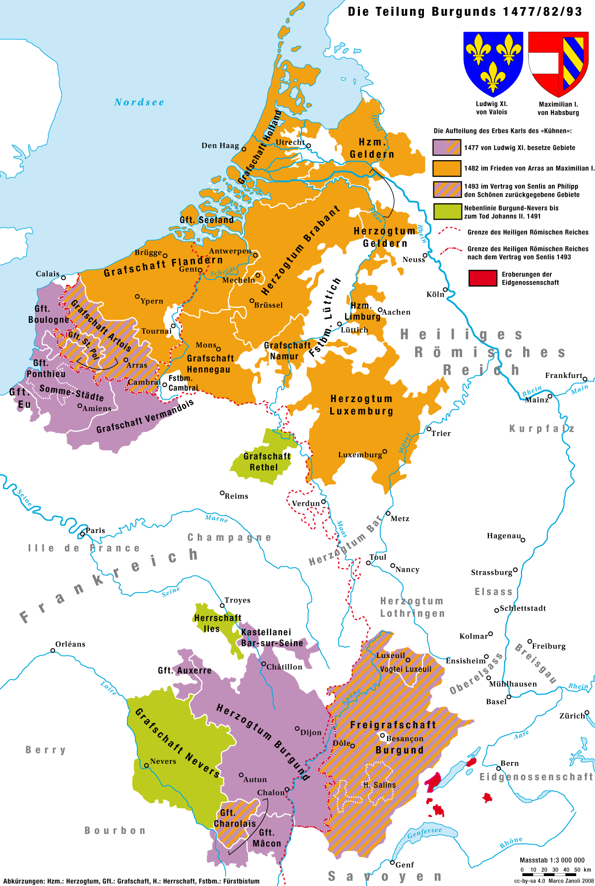
Snelle Franse inval van Lodewijk XI

Slide 11
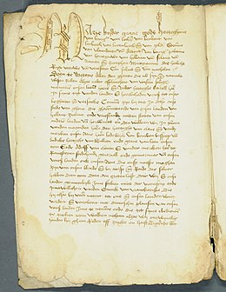
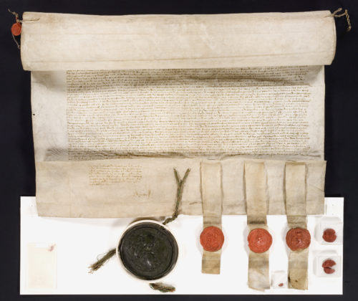
Maria tekent Groot Privilege

Slide 12
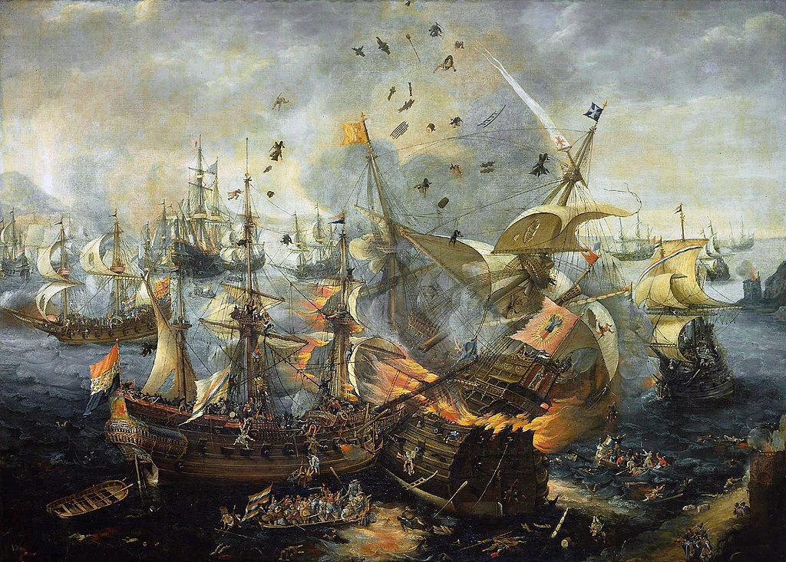
Later erg belangrijk voor de Opstand

Slide 13
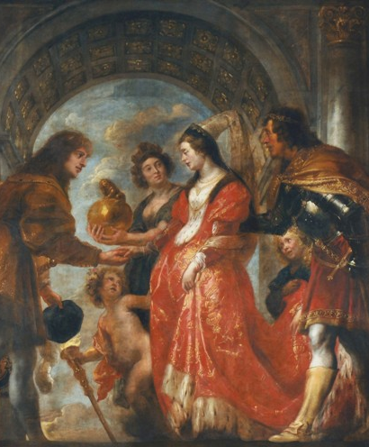
Met wie moet en mag Maria trouwen?
Maria en Maximiliaan
(Jordaens)

Slide 14
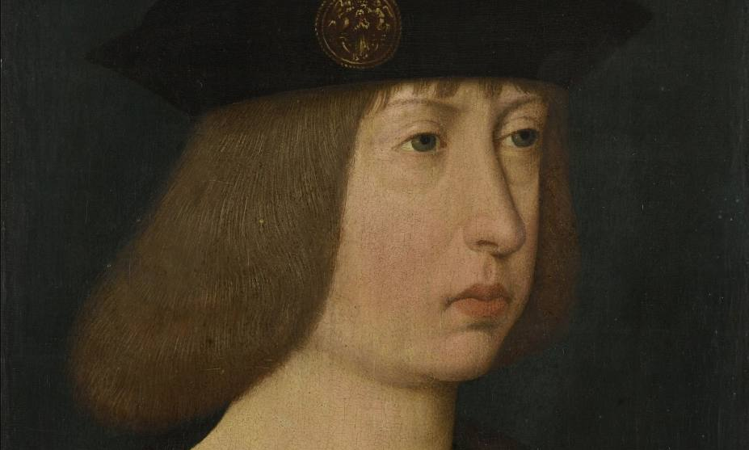
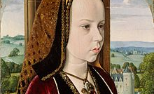
Een nieuw leven na het huwelijk: drie kinderen
Dochter Margaretha werd doorgewinterde bestuurder in tegenstelling tot vroeggestorven zoon Filips de Schone

Slide 15
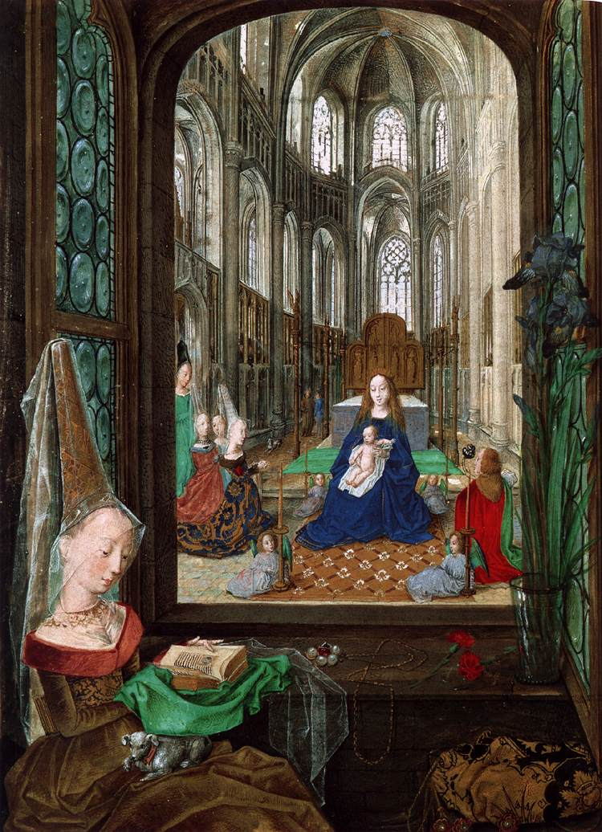
Getijdenboek – vroomheid, rijkdom en cultureel hoogstandje

Slide 16
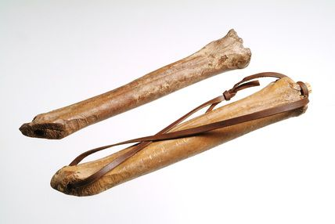
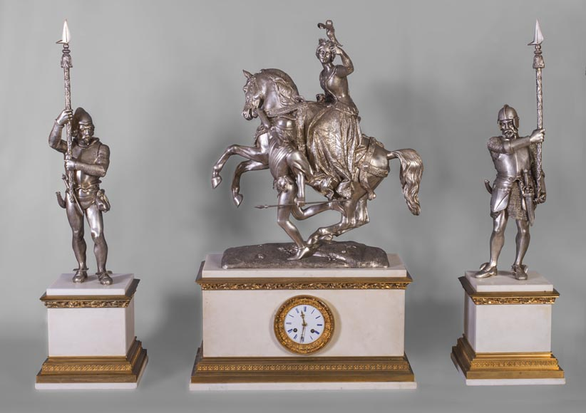
Liefhebben van natuur: schaatsen en de jacht
Schaats van walvisbot; Barre, Maria op paard met haar valk

Slide 17
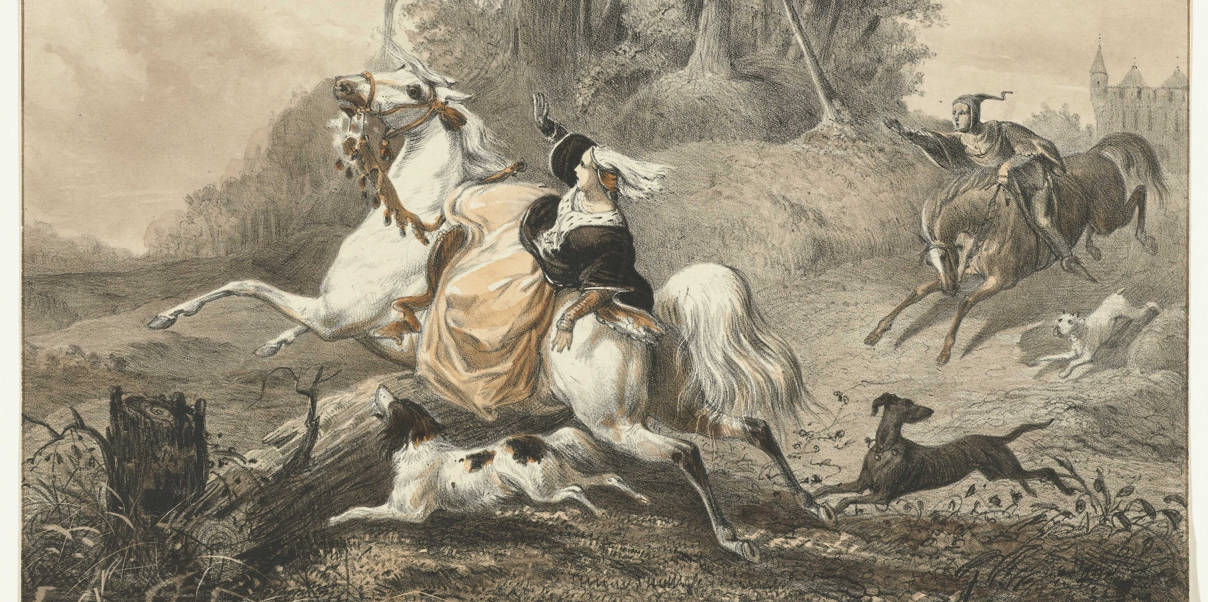
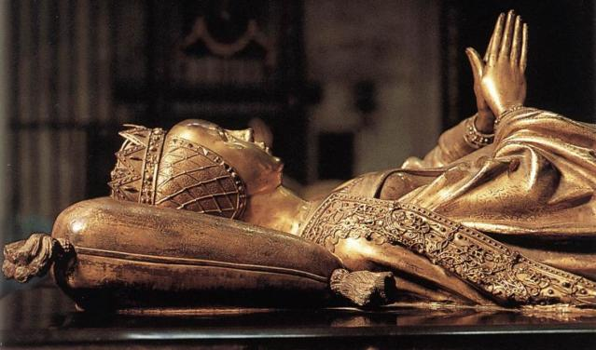
Tragische dood na ongeval

Slide 18
Jonge vrouw, korte leven, maar rol in een kantelmoment
Botsing tussen steden en rijken
Laat zien wie bestuurt en wie telt
Door de geschiedenis van een markante vrouw die ook geschiedenis maakte

Slide 19
Literatuur
Blockmans, W.P. (red.),.1477. Het algemene en de gewestelijke privilegiën van Maria van Bourgondië voor de Nederlanden (Kortrijk-Heule, 1985).
Donder, Vic de. ‘De erfenis van Maria van Bourgondië’, De Standaard, 22 december 2020; https://www.standaard.be/cnt/dst22122000_074?adh_i=&imai=&articlehash=64CC24A3E8A21DEACFA8643E83128F25BF9E8B553BECA409E11D14E4AD9E2CAC9D218C20B02D2EE3970FA2892CD1E70AA373561247D3B05C3DBE00D6C806C911
Jansen, H.P.H. ‘Maria van Bourgondië’, in: C.A. Tamse (red.), Vrouwen in het landsbestuur (Den Haag, 1982) 37-48.
Lievois, Daniel en Jelle Haemers. ‘Maria van Bourgondië in Hof ten Walle’, Handelingen N.R. LXVIII, Vol 68 (2014); https://ojs.ugent.be/hmgog/article/view/3625/3620
Loo, Bart de. De Bourgondiërs (Amsterdam, 2019), Hoofdstuk 4 (‘Een beslissend jaar, 1482’).
Pleij, Herman. De sneeuwpoppen van 1511. Stadscultuur in de late middeleeuwen (Amsterdam, 1998); https://www.dbnl.org/tekst/plei001snee01_01/plei001snee01_01_0030.php
Smeyers, Maurits. Vlaamse Miniaturen van de 8e tot het midden van de 16e eeuw (Leuven, 1998).

